Slide 1
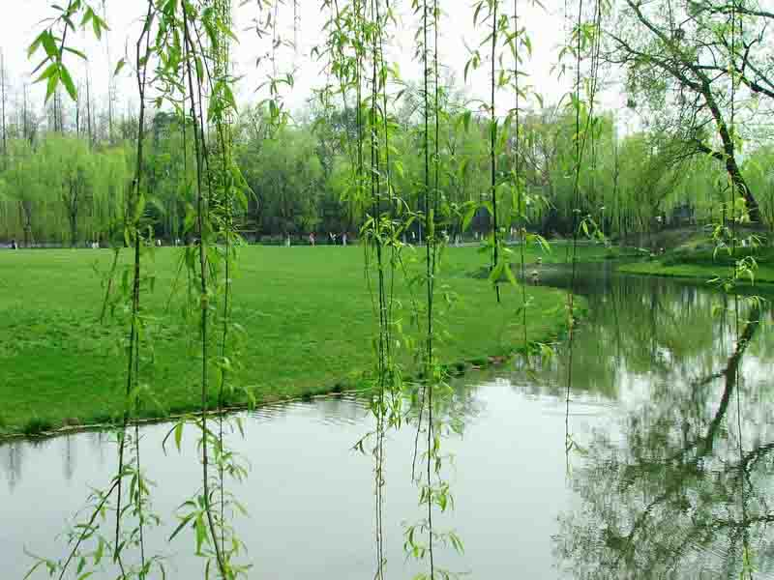
西师大版二年级数学下册
整十、整百数的加减
WWW.PPT818.COM

Slide 2
重庆到上海有多远？
652+626+760+342

Slide 4
80+50＝ （ 个 ）
8个十加上5个十等于13个十，也就是130。
8袋加上5袋共13袋，每袋10个，13个十就是130。
从80开始，往后面接着数：90，100，110，120，130。
从50里面分1个20出来，80+20=100，100+30=130。

Slide 5
80+50＝ （ 个 ）
130
答：两种气球一共有130个

Slide 6
80－50＝ （ 个 ）
8袋减5袋等于3袋，也就是30。
8个十减5个十等于3个十，也就是30。
想加法做减法，因为30+50=80，所以80-50=30。

Slide 7
80－50＝ （ 个 ）
30
答：红气球比黄气球多30个。

Slide 8
1200
200

Slide 9
这两堆苹果一共有多少个？
300+50＝ （ 个 ）
350

Slide 10
？个
350个
350－50＝ （ 个 ）
300

Slide 11
？个
350个
350－300＝ （ 个 ）
50

Slide 12
700
300
400
400
300

Slide 13
300
+
200
500
500
－
300
200
500
－
200
300

Slide 14
+
600
－
400

Slide 15
30
50
300
100

Slide 16
400+300＝
700
700－400＝
300
700－300＝
400

Slide 17
700
1000
800
1000
900
1000
1000
1000

Slide 18
200
200
300
200
400
200
500
200

Slide 19
【教学目标】
1结合具体情景让学生感受三位数加减法与生活的密切联系。
2体验整十、整百数加减法计算方法的多样化，能正确地口算整十、整百数的加减法。
3培养独立思考、主动探索的精神及与同学积极合作的意识。

